Slide 1
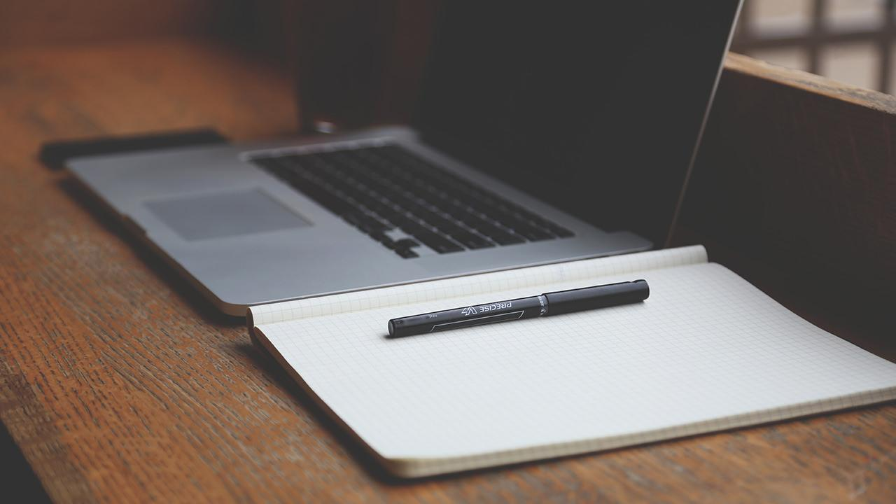
MUTUALISME TEKNOLOGI DAN DIFABEL NETRA: AUDIOBOOK MASSAL
Veronica Christamia Juniarmi
Braille’iant Indonesia
Poster Presentation for
Indonesia Development Forum 2017

Slide 2
“Literatur sangat penting bagi semua orang terutama untuk memberikan informasi, hiburan bahkan pengetahuan. Tak terkecuali bagi DIFABEL NETRA”
Membaca dengan Telinga
“Keterbatasan penglihatan yang mereka miliki tak membuat mereka berhenti membaca, mereka membaca dengan telinga mereka.”
2
2

Slide 3
Audio book
adalah rekaman teks buku atau bahan tertulis lainnya yang dibacakan oleh seorang atau sekelompok orang penyuara.
1
2
Tujuan utamanya adalah untuk membantu penyandang disabilitas seperti difabel netra dan aksara
3
Rekaman dapat didengarkan dimana saja dengan menggunakan hp atau alat pemutar lain seperti mp3 player.

Slide 4
4
Audio book Massal :
LITERATUR UNTUK SEMUA
Mengaudiokan berbagai macam teks secara massive dan bersama-sama.
Caranya mudah dan bisa dilakukan dimana saja dan kapan saja.
Hanya butuh alat perekam seperti hp, mp3, laptop atau studio rekaman.
Aksesibel dan pasti dipakai oleh difabel netra

Slide 5
UNDANG-UNDANG REPUBLIK INDONESIA
NOMOR 28 TAHUN 2014
TENTANG
HAK CIPTA
Pasal 44
Fasilitasi akses atas suatu Ciptaan untuk penyandang tuna netra, penyandang kerusakan penglihatan atau keterbatasan dalam membaca, dan/atau pengguna huruf braille, buku audio, atau sarana lainnya, tidak dianggap sebagai pelanggaran Hak Cipta jika sumbernya disebutkan atau dicantumkan secara lengkap, kecuali bersifat komersial.
(2)

Slide 6
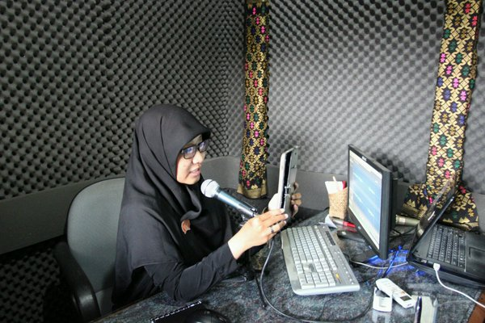
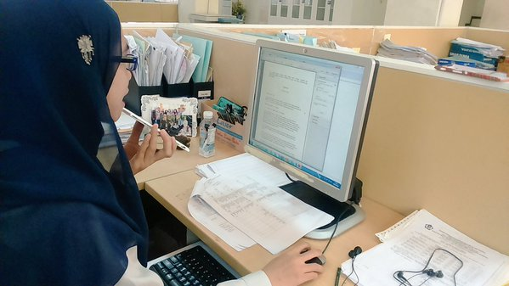
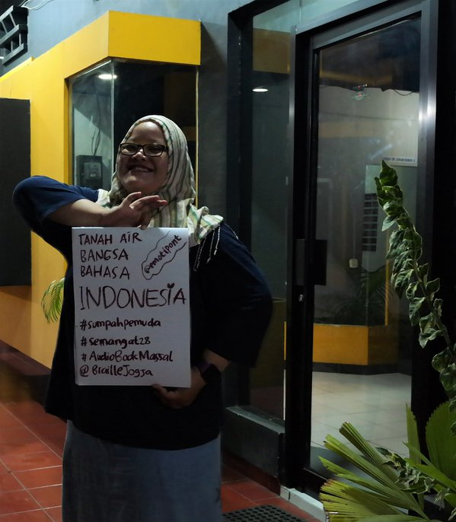
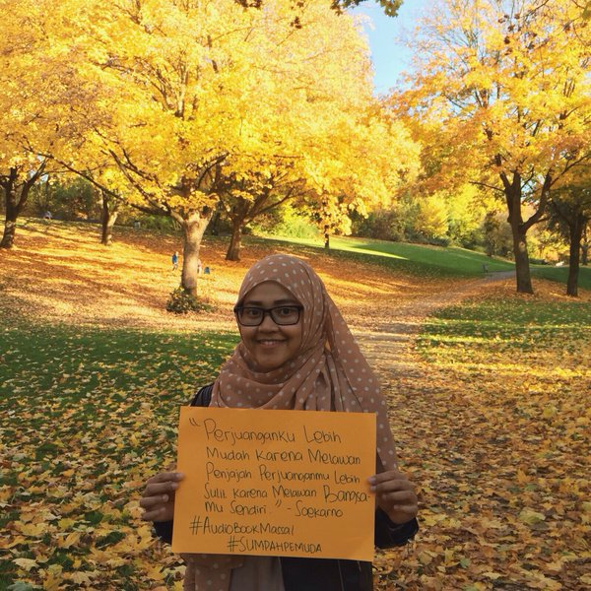
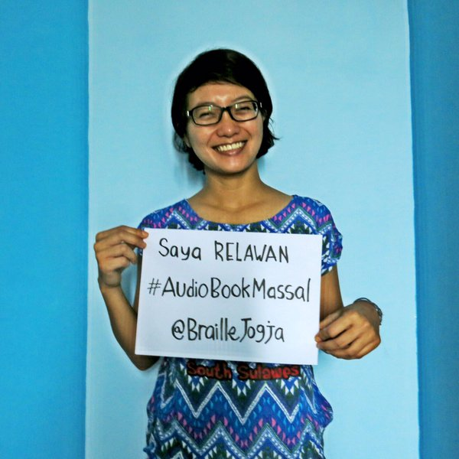
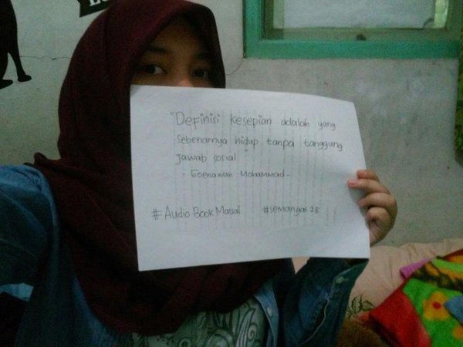
TERIMA KASIH!

